Slide 1
Kanser biyokimyası
Giriş

Slide 2
Tümör ile benzer anlamda Neoplazma (neoplasia;neos=yeni, plasia=oluşum), kanser, ur gibi değişik isimlerle anılırlar.
Yunanca carcinos=Cancer=yengeç
Onkoloji ise tümör bilimidir (oncos=şişlik, logos=bilim).

Slide 3
Kanser, günümüzde en sık görülen ölüm nedenlerinden biridir.
Farklı yaş gruplarında ortaya çıkabilmesi, birçok organı etkileyebilmesi ve erken tanı konulmadığında tedavi sürecinin zorlaşması gibi sorunlara neden olmaktadır.
Ayrıca, hem hastayı hem de ailesini psikolojik olarak etkileme potansiyeline sahiptir.

Slide 4
Kanserin oluşumuna katkıda bulunan çeşitli faktörler vardır;
Bunlar genetik, çevresel ve yaşam tarzına bağlı etkenler olarak sınıflandırılabilir:
1-Genetik Faktörler:
Kalıtsal Mutasyonlar: Bazı kanser türleri, aileden kalıtsal olarak geçen genetik mutasyonlardan kaynaklanır. Örneğin, BRCA1 ve BRCA2 gibi genlerdeki mutasyonlar, meme ve yumurtalık kanseri riskini artırabilir.
Protoonkogen ve Tümör Baskılayıcı Genler: Protoonkogenlerdeki mutasyonlar onkogenlerin oluşumuna, tümör baskılayıcı genlerdeki mutasyonlar ise hücrelerin kontrolsüz çoğalmasına yol açarak kanser riskini artırır.

Slide 6
2-Çevresel Faktörler:
Kimyasal Kanserojenler: Sigara dumanı, bazı pestisitler, asbest, benzen gibi kimyasal maddeler kanserojen olarak bilinir. Bu maddeler, hücrelerin DNA'sına zarar vererek kanser oluşumunu tetikleyebilir.
Radyasyon: Ultraviyole (UV) ışınları cilt kanserine yol açabilirken, iyonize radyasyon (örneğin röntgen ışınları) diğer kanser türlerini tetikleyebilir.
Viral Enfeksiyonlar: HPV (Human Papilloma Virus) rahim ağzı kanserine, Hepatit B ve C virüsleri karaciğer kanserine neden olabilir.

Slide 7
3- Yaşam Tarzı Faktörleri:
Diyet ve Beslenme: Sağlıksız diyet alışkanlıkları (aşırı yağ, işlenmiş gıda tüketimi gibi) bazı kanser risklerini artırabilir. Özellikle kırmızı et ve işlenmiş et tüketimi, kolon kanseri riskini yükseltebilir.
Alkol ve Sigara Kullanımı: Alkol tüketimi karaciğer, ağız, boğaz ve meme kanseri riskini artırırken, sigara birçok kanser türünün (özellikle akciğer kanseri) başlıca sebebidir.
Hareketsiz Yaşam ve Obezite: Fiziksel aktivitenin azlığı ve obezite, meme, bağırsak ve rahim kanseri gibi bazı kanser türleri için risk faktörleridir.

Slide 8
4- Hormonal Faktörler:
Hormonlar, özellikle östrojen ve testosteron, bazı kanser türlerinin gelişiminde önemli bir rol oynar. Örneğin, yüksek östrojen seviyeleri meme kanseri riskini artırabilir.

Slide 9
5- Bağışıklık Sistemi Bozuklukları:
Bağışıklık sisteminde zayıflık veya bozukluklar, vücudun kanser hücrelerini tanıma ve yok etme yeteneğini azaltarak kanser riskini artırabilir. Örneğin, AIDS hastalığı, bazı nadir kanser türlerine yakalanma riskini artırabilir.

Slide 10
Son dönemde yapılan çalışmalar, kanserin başlangıcı ve ilerleyişi konusunda biyokimyasal ve moleküler düzeyde önemli yeni bulgular sunmuştur.
Kanser, genetik ve fenotipik seviyede birden fazla aşamadan geçen uzun süreli bir süreçtir.
Günümüzde, hücrelerin bölünme ve büyüme süreçlerini düzenleyen biyokimyasal yollar ile bu süreçleri destekleyen moleküller detaylı olarak araştırılmaktadır.

Slide 11
Hücre büyümesini kontrol eden proteinler ve gerektiğinde büyümeyi sınırlayan genler gibi unsurların kanserle ilişkisi moleküler düzeyde anlaşılmaya çalışılmaktadır.
Gelecekte, klasik kanser tedavilerinin yerine hücre döngüsü ve kanserle ilgili yeni bilgilerin ışığında daha hedefe yönelik tedavi yöntemlerinin geliştirilmesi planlanmaktadır.

Slide 12
KARSİNOGENEZİS
Karsinogenez (neoplastik dönüşüm);
Karsinojenlerin (kanser oluşumuna yol açan ajanlar) genellikle sinyal iletimini etkileyerek belirli bir süreç içinde ortaya çıkması ve ardından çok aşamalı hücresel değişimlerin meydana gelmesiyle kontrolsüz hücre çoğalmasına verilen isimdir.

Slide 13
Karsinogenez 3 safhaya ayrılır;
İnisiasyon (Başlangıç): DNA zedelenmesi, mutaston, irreversibl
Promosyon (Artma): Genetik değil, reversibl, hücre proliferasyonu, diferansiyasyon
Progresyon (ilerleme): İrreversibl, multipl mutasyonlar, yeni biyolojik özellikler.

Slide 14
PROTOONKOGENLER-ONKOGENLER
Protoonkogenler, hücrelerin büyüme ve farklılaşma süreçlerinde önemli rol oynayan büyüme faktörlerini ve bu faktörlerin sinyal iletimine katılan proteinleri (reseptörler, sitoplazmik proteinler ve çekirdekte bulunan transkripsiyon faktörleri) kodlayan genlerdir.
Bu genlerde meydana gelen bazı değişiklikler onkogenlerin oluşumuna yol açar. Başka bir ifadeyle, onkogenler protoonkogenlerin yapısal değişime uğramış homologlarıdır.

Slide 15
Kanserle ilişkili genler 3 ana sınıfta toplanırlar:
Tümör baskılayıcı genler: Hücrelerin kontrolsüz çoğalmasını engeller.
Onkogenler: Normal şartlar altında hücre çoğalmasından sorumlu olan (proto-onkogenler) genlerin mutasyon sonucu aşırı aktifleşmiş halleridir.
DNA tamir genleri: DNA’daki hasarların tamirinden sorumludur

Slide 17
KANSER HÜCRELERİNİN ÖZELLİKLERİ
Kanser hücreleri genel olarak iki özelliğe sahiptir.
1- Kontrolsüz büyüme ve bölünme (hücre proliferasyonu),
2- Bulunduğu yerden vücudun başka bir yerine yayılma yada metastaz yapabilme yeteneği.

Slide 18
Kontrolsüz olarak bölünen hücreler, bulundukları yerlerde bir kitle oluşturacak şekilde çoğalıp, bulunduğu bölge dışında yerleşme eğilimi göstermiyorsa bu tip kanserlere benign (selim) tümör,
Bulunduğu yerden diğer doku ve organlara yayılma eğilimi gösteriyorsa bu tip kanserlere de malign (habis) tümör adı verilir.

Slide 19
Kanser hücreleri normal hücrelerden farklı özelliklere sahiplerdir.
Doku kültüründe;
Normal hücreler, eksojen büyüme faktörleri varlığında gelişebilir ve yaşam süresi de sınırlıdır. Kontakt inhibisyon özelliği nedeniyle de kültür plağının bir sıra hücre ile kaplanmasının ardından proliferasyon durur.
Kanserli hücrelerin büyüme faktörlerine gereksinimleri azdır. Kontakt inhibisyon da olmadığından birikerek yığılma yaparlar. Apoptoz (programlanmış hücre ölümü) yokluğunda hücreler sonsuz bölünürek ölümsüzlük kazanırlar.
Kanserli hücreler in vivo ortamda yaşamlarını sürdürebilmek için; kan dolaşımı sağlama veya bağışıklık sisteminin kontrolünden kurtulabilme yeteneklerini de kullanırlar.

Slide 20
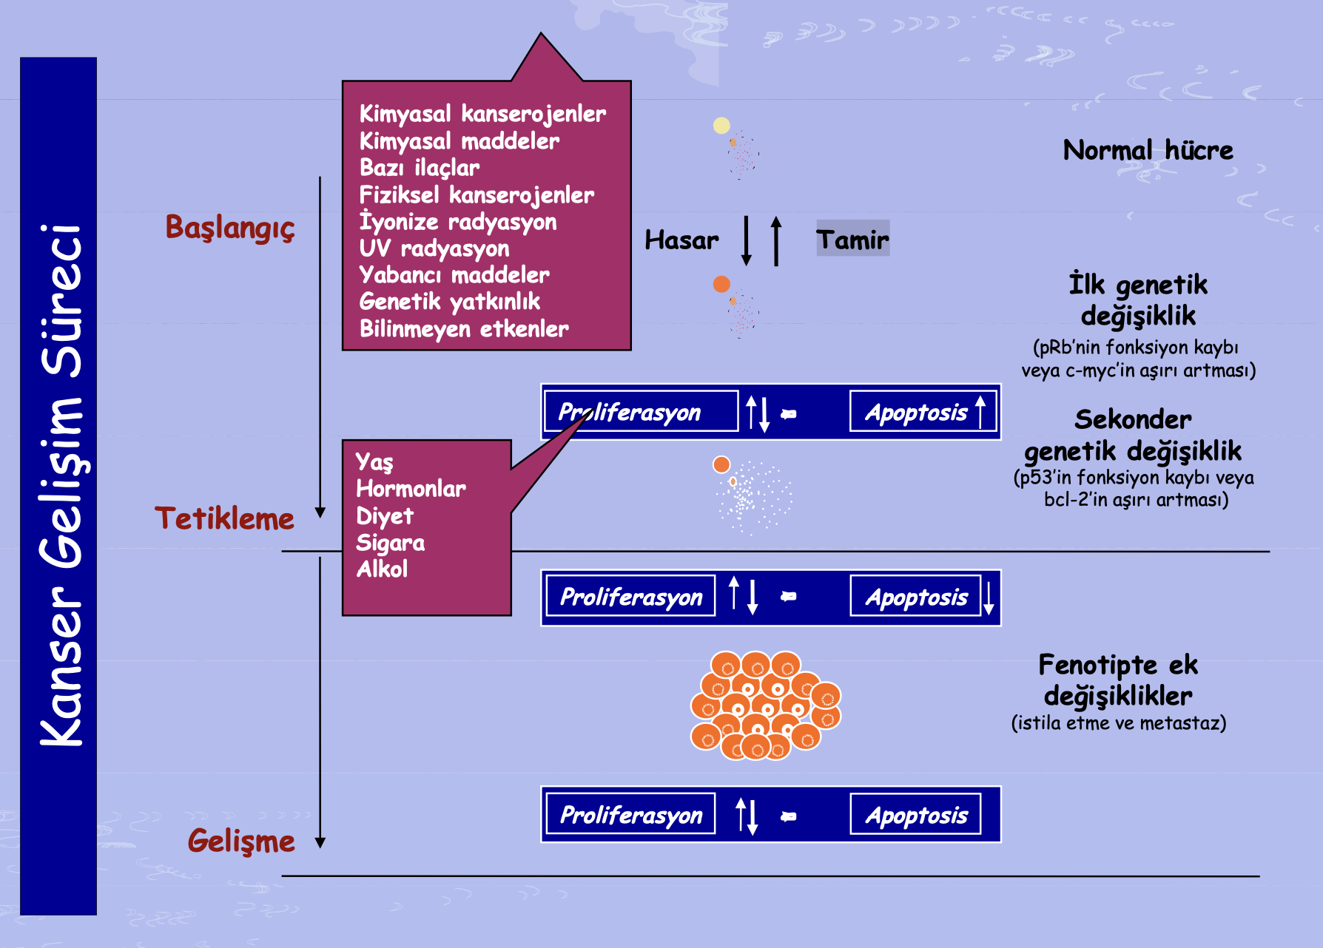

Slide 21
Referanslar
Gürdöl, Figen, and Evin Ademoğlu. "Biyokimya." Gözden Geçirilmiş İkinci baskı. Nobel Tıp Kitapevleri Ltd. Şti (2013).
YILMAZ, Zeynep SAĞNAK. "Kolorektal Kanser Metastazının Moleküler Mekanizması ve Organotropizm." Kocaeli Tıp Dergisi 11.1 (2022): 15-25.
Yokuş, Beran, and Dilek Ülker Çakır. "Kanser biyokimyası." Dicle Üniversitesi Veteriner Fakültesi Dergisi 1 (2012): 7-18
Onat, Taner, Kaya Emerk, and Eser Y. Sözmen. "İnsan biyokimyası." Palme yayıncılık 659 (2002).
https://www.drozdogan.com/karsinogenez-nedir-normal-bir-hucre-nasil-kansere-donusur/

